Slide 1
速记单词的底层逻辑
学来学去学习社 侍正美 老师
4321学习法创始人

Slide 2
一，目录
1，海马体记忆法
2，照相机记忆法
3，多巴胺记忆法
4，阿尔法波记忆法
5，内啡肽记忆法
6，漏斗记忆法
7，信封记忆法
8，格式塔记忆法
9，同声翻译记忆法
10，楼梯记忆法
11，导弹记忆法
12，游戏记忆法
13，五感记忆法
14，费曼记忆法

Slide 3
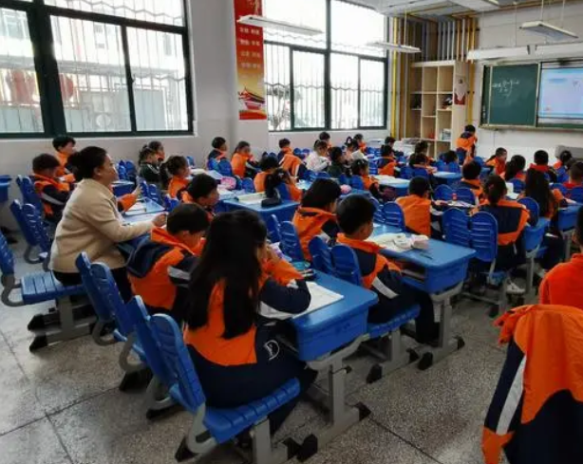
找方法（课前）
同学们
我们一共有14个方法
在软件的什么地方呢
上完课后
咱们一起找一找

Slide 4
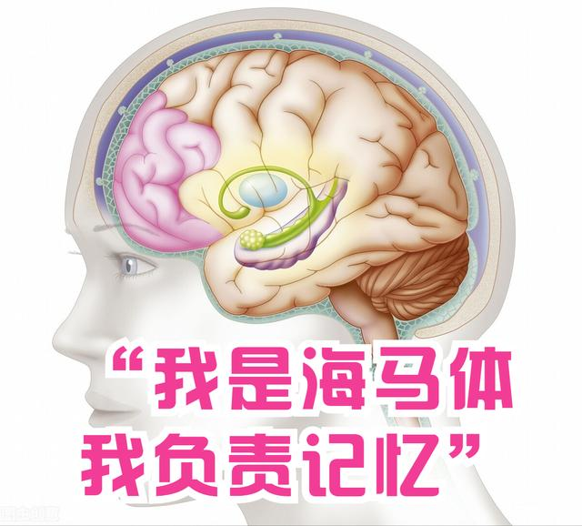
1，海马体记忆法
提取
次数
情绪

Slide 5


2，照相机记忆法

Slide 6
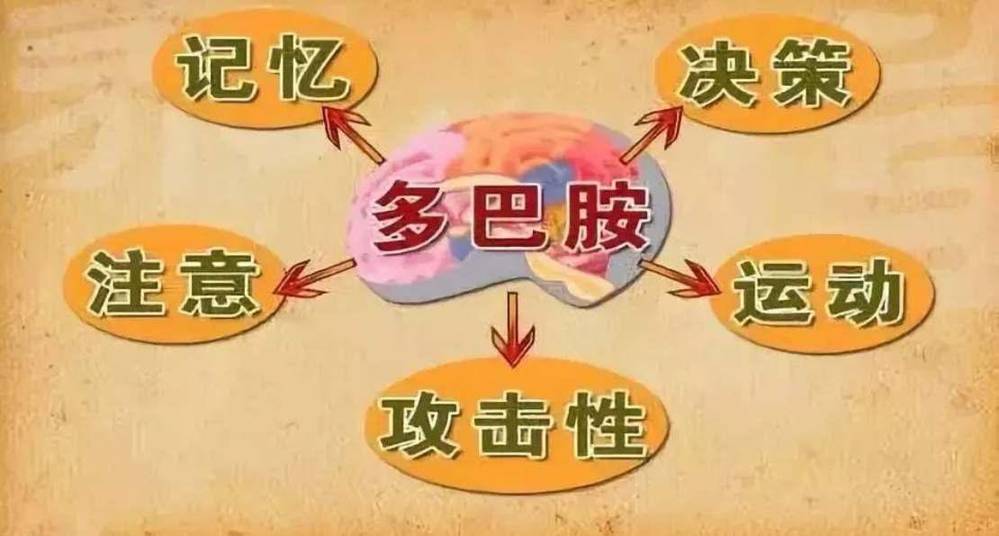
3，多巴胺记忆法
奖励
食物
音乐
运动
期待
即时满足

Slide 7
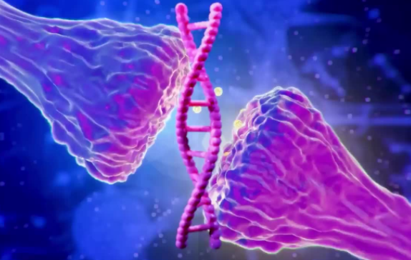
4，阿尔法波记忆法

Slide 8
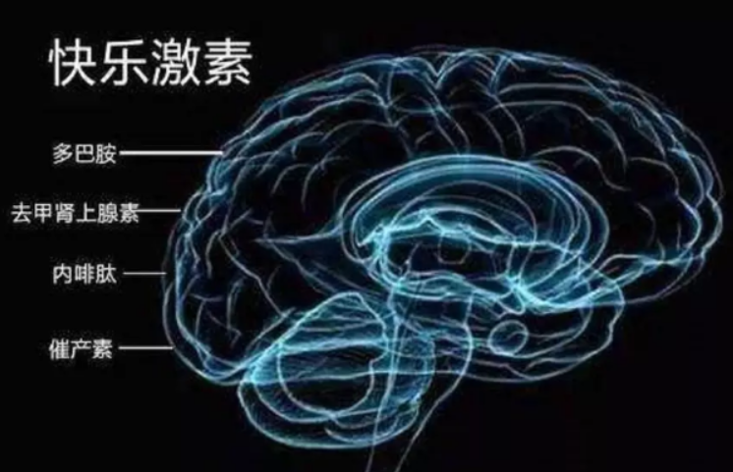
5，内啡肽记忆法

Slide 9
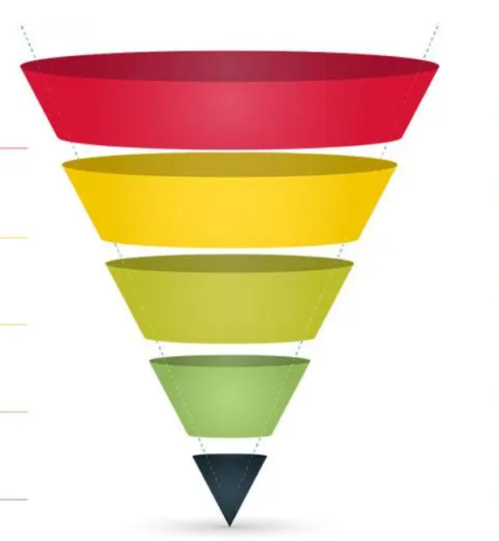
6，漏斗记忆法

Slide 10

7，信封记忆法

Slide 11
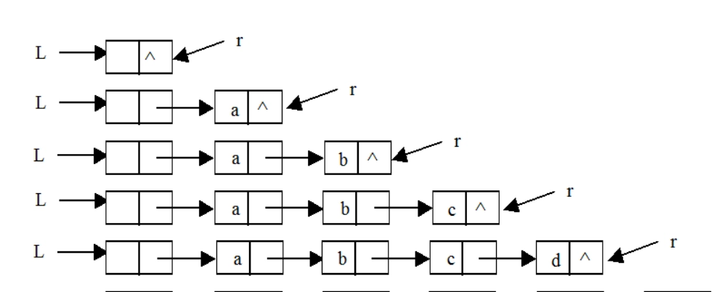
8，格式塔记忆法

Slide 12
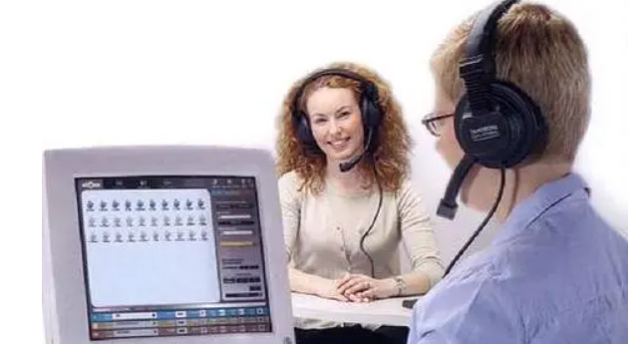
9，同声翻译记忆法

Slide 13
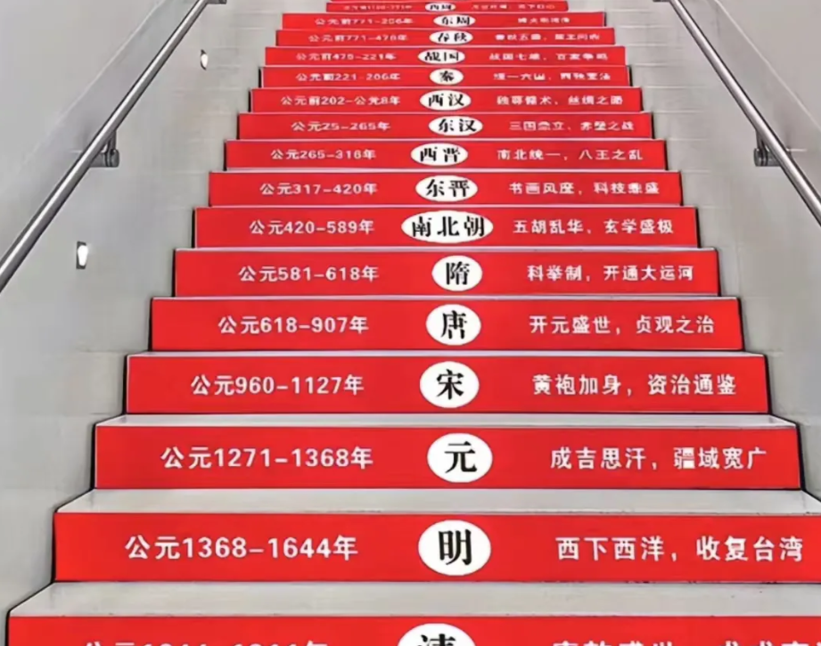
10，楼梯记忆法

Slide 14

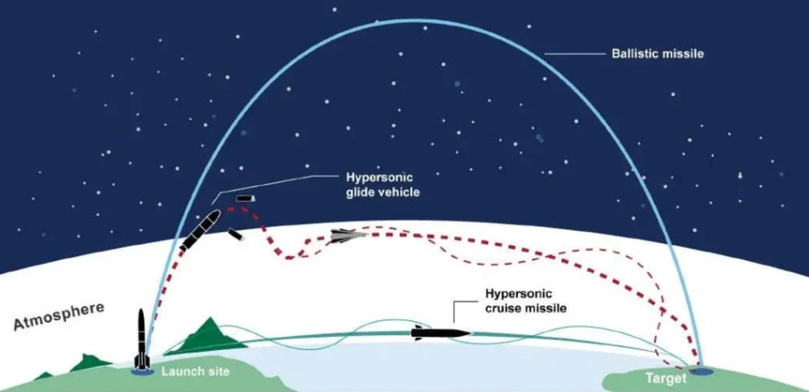
11，导弹记忆法
提前预定目标
精确制导
大脑自动制导系统--伺服机制

Slide 15

12，游戏记忆法

Slide 16
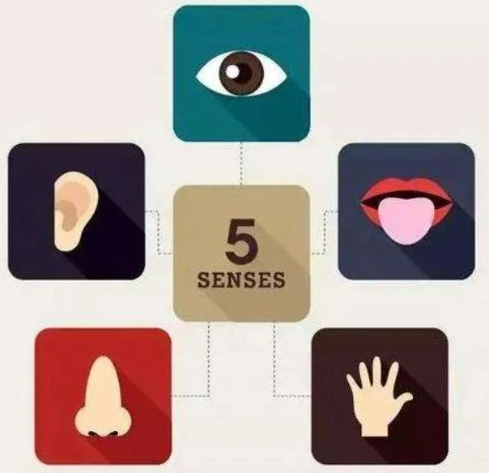
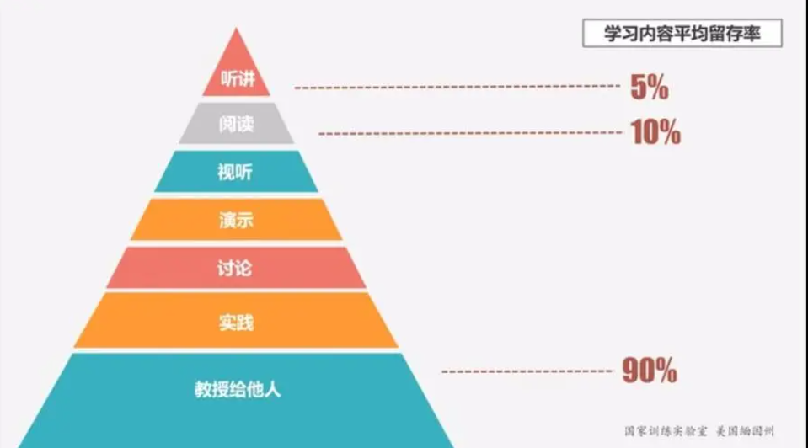
13，五感记忆法

Slide 17
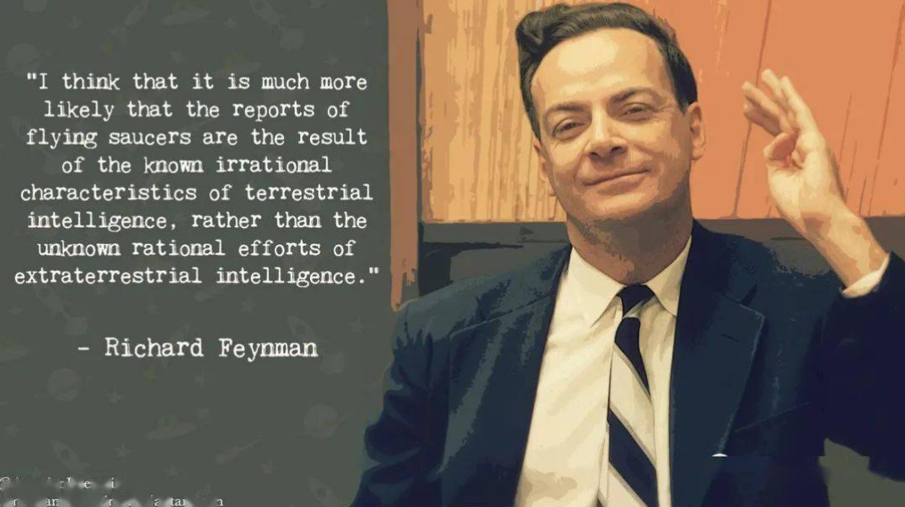
14，费曼记忆法

Slide 18
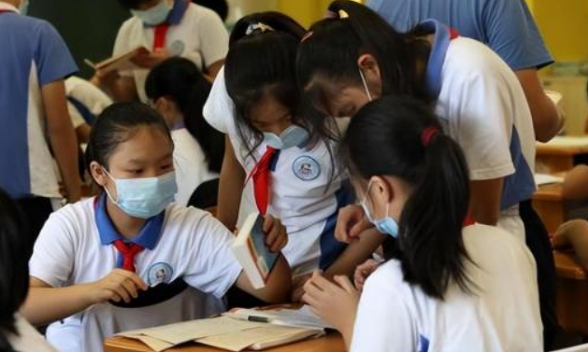
找方法（课后）
同学们，
我们的学习记忆方法
在什么地方呈现呢？
找到了吗？

Slide 19
瑞恩罗宾记单词
四个步骤，第一步骤先把你的指法练熟，用心练，第二步骤，要学会练步骤的同时要学会鼓励孩子，第三个就是学会要把速度加快，越快越好，这三个环节是层层递进，第四步，把我刚才发给你的这个记忆法原理所有背后的逻辑搞清楚，然后呢，再从更宽泛的维度来说，就是了解教学，了解软件，了解运营，那运营当中包括针对家长，针对自习室这些是怎么运营，所以一步一步的，不要急，急就乱了套了。
我知道你要看，每天要抄一遍，这14个原理，每次练的时候在哪里体现知不知道，教学的时候我会随时随地跟你讲，你要教我，教我的时候，我告诉你这14个教学方法在哪里得到体现，你把它打印出来放在家里面，知道吧。然后用在哪个环节，你这样教学的时候，你就会有每一步都都是经过精心设计的，每一步都有，否则你不知道在哪里都能体现呢，比如说照相机记忆方法在哪里呀。比如说信封记忆法在哪里呀，比如说同声传译，你要一个个把我给我找出来，找不出来我再跟你讲，然后你再教，然后再讲，然后几个回合下来，你就把这14个原理基本上都聊透。背后的逻辑搞清楚，你教学的时候再通过，因为把理论搞清楚，然后再就通过大量的去教学，因为我们教学是比较简单的，也有趣，也有效果。
第三个就是你能够大量的得到这个，大量的，就像我一样，得到大量的有效数据反馈之后，你越做越有信心了，因为这个数据反馈第一个来自于经济的反馈，第二个来自于家长的付费，当你的付费用户越来越多的时候，当你的钱越收越多的时候，当家长对你的认可度越来越高的时候，你就在讲话的气场和能量是立马是不一样的，所以你慢慢来好不好，这个过程不能越过它，你先从练练这个顺序，把这个顺序先练熟。
教学一共分为七个环节
第一步做测试
第二步 指读
第三步认读
第4步 听读
第5步 剪读
第6步 默写（中文）
第7步 线上留存数据

Slide 20
何谓提取？
提取贯穿了整个教学环节，比如说第一个环节认读环节里面就是第一遍里面就是看到英文，让他说听发音知不知道意思，不都是提取嘛，然后他不知道意思，让他看一遍中文。那这个叫输入，然后后面所有的环节基本上都是让他把中文说出来，这不都是提取嘛，那到了第二个环节叫这个认认读环节啊，一个是指读嘛，第二个认读，认读的话，那你要把发音要知道吧，这不是提取嘛。后面中文意思它不还是提取嘛，对不对。
那第三个环节呢，听到发音，那你知道意思，你要知道意思发音，你是不是也还是提取呀，然后剪纸的环节，它也要读出发音，还要把中文意思还是要提取呀，那第五个环节它是不是默写中文意思，是不是还是提取呀。然后第七个环节就是检测是不是还是提取，对吧，每个环节，整个环节只有考试的，让他说出来，让他想的都叫提取，基本上每时每刻都得用到提取，那提取一次相当于你正常学习的，比如说老师在这边教，或者孩子在这边读。不是没有用的，一定要去考它才有用，考一次就要提取一次，而且要大量提取，而且要快速提取，而且要多次提取，反复提取，而且要模仿那个试卷，就是我们为什么做那个纸出来，就是模仿那个试卷那种形式。因为世界里面是要看到文字，把意思反应出来，把发音反应出来啊，这个解读的环节其实对考试来说是比较重要的，只提取是贯穿了每个环节。

Slide 21
谢谢大家
联系方式
1314 6623 520（北京学来学去学习社）
服务热线：400-996-3-985

